Slide 1
«Театральные маски»

Slide 2
Маска – это специальная накладка, скрывающая лицо (иногда с изображением человеческого лица, звериной мордочки) с вырезами для глаз. С древних времен люди подметили, что быть кем-то, играть в кого-то легче в маске. Потому что маска помогает скрыть лицо, превратиться в волшебного героя. Театр начинается с игры. Достаточно надеть маску, изменить голос, походку и начинается театр.
.

Slide 3
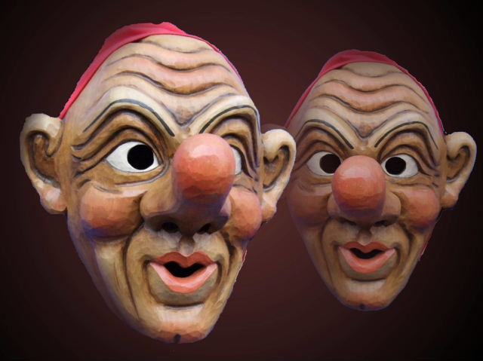
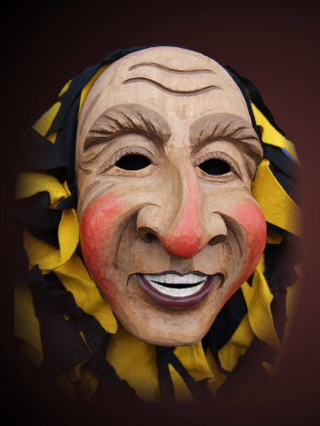
Маски бывают самые разные. Они могут изображать зверей и героев сказок: чудовищ, весельчаков, ведьм, красавиц. Маска обязательно выражает характер персонажа. Обратите внимание, как меняются выражения маски от того, какие нарисованы глаза, брови, нос.
Маски могут улыбаться, сердиться, плакать, удивляться.

Slide 4
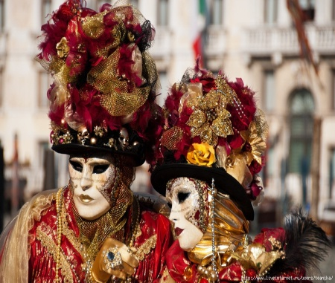
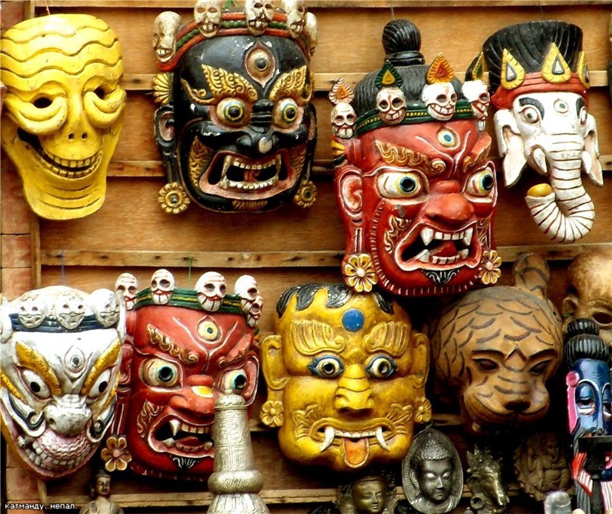
- У каждого народа были свои маски. Их делали из золота и серебра, украшали драгоценными камнями, выдалбливали из дерева, вырезали на них орнаменты и узоры.
В России тоже были праздники с масками и чучелами. Например, на Рождество или Масленицу. Веселясь, люди наряжались в костюмы и маски, а потому так и назывались – ряженые.
Потом праздники и представления перешли с городских площадей на театральную сцену и появились театральные маски.

Slide 5
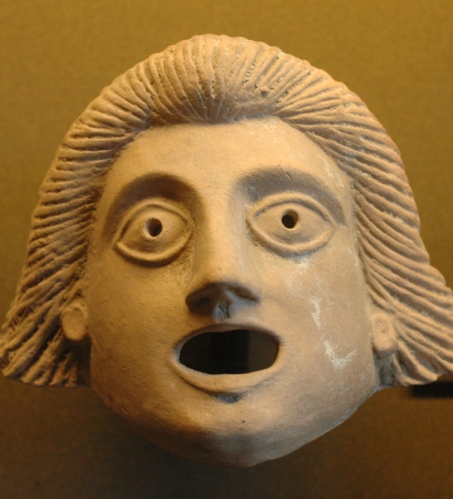
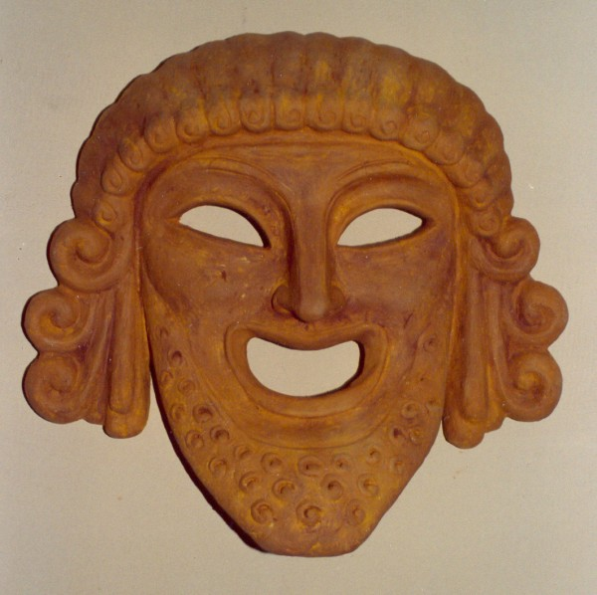
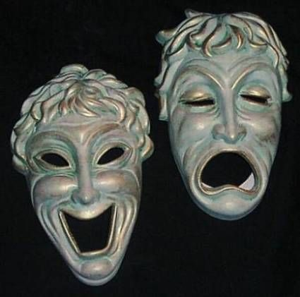
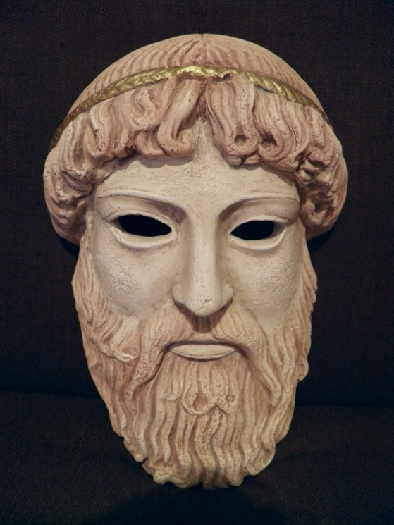
Трагическая и комическая маски применялись еще в древнем театре.
У древних греков и римлян
маски служили наиболее
удобным способом для
передачи характера ролей.
Маски преследовали
двоякую цель: заменяли
мимическую игру и
усиливали звук голоса,
что было чрезвычайно важно
при представлениях на
обширных амфитеатрах, под
открытым небом, перед
лицом многотысячной толпы.
Маска надевалась вместе с
париком через голову, имела
отверстия для глаз и рта;

Slide 6
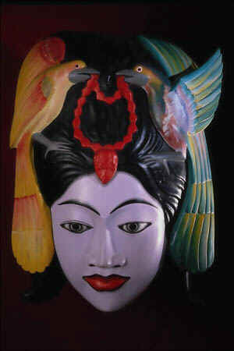
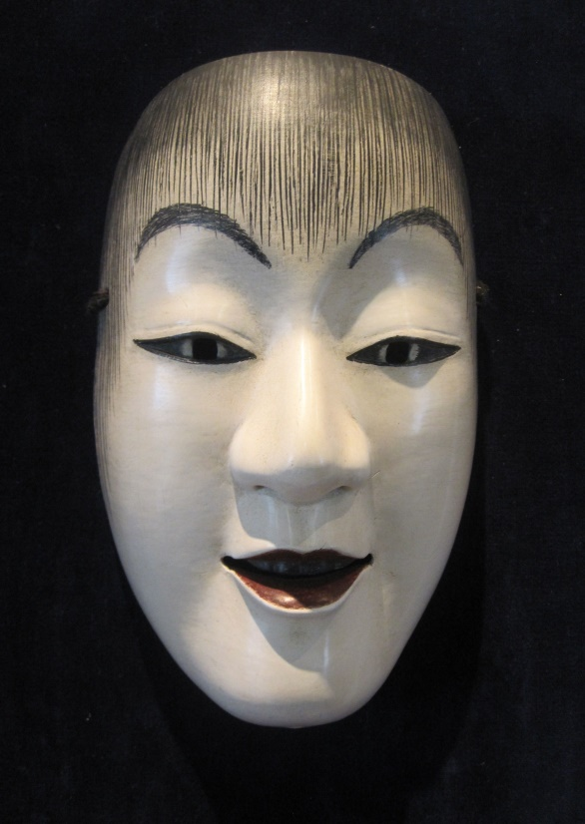
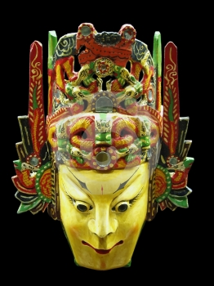
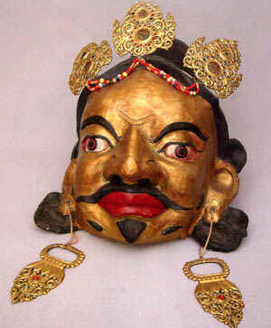
Маски в восточном театре
Театр стран востока до сих пор пользуется масками, хотя часто заменяет их маскообразным гримом.

Slide 7
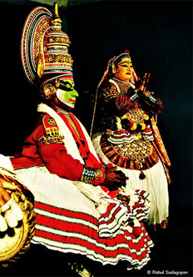
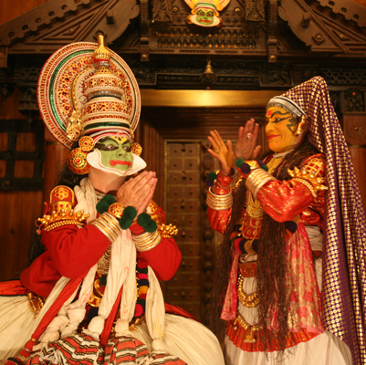

Slide 8
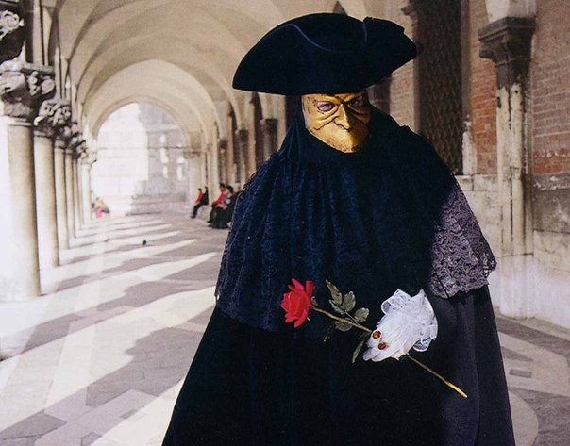
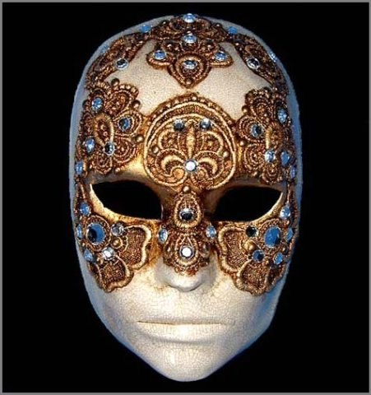
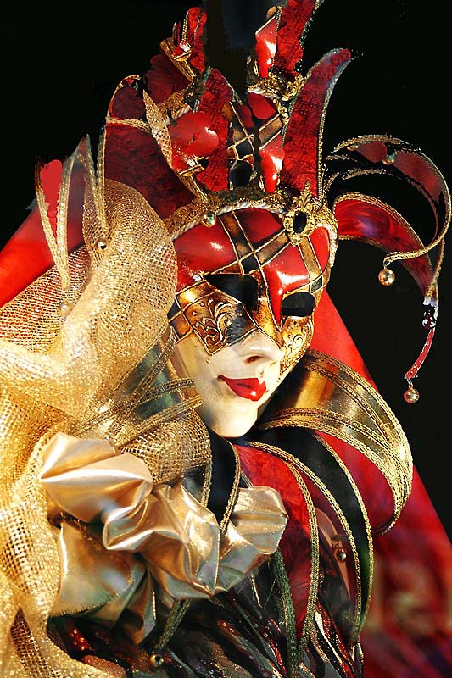
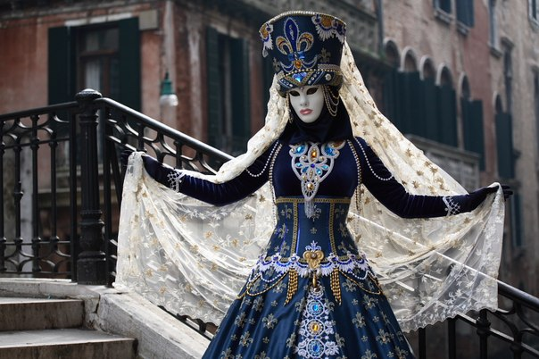
Средневековые маски
В средневековой Европе маска была принадлежностью бродячих артистов. В XVI в. в Италии возникла комедия масок. В основе представления был краткий сценарий и отдельные ситуации артисты импровизировали прямо на глазах у зрителей. Актер, выступивший удачно в какой-то маске, затем постоянно появлялся с ней на сцене; так возникло понятие "амплуа
Кот – одна из любимых венецианских масок выглядит ярко, нарядно. В основе этой маски история о том, как привезенный из Китая кот переловил всех дворцовых мышей, а человек принесший кота дико разбогател.

Slide 9
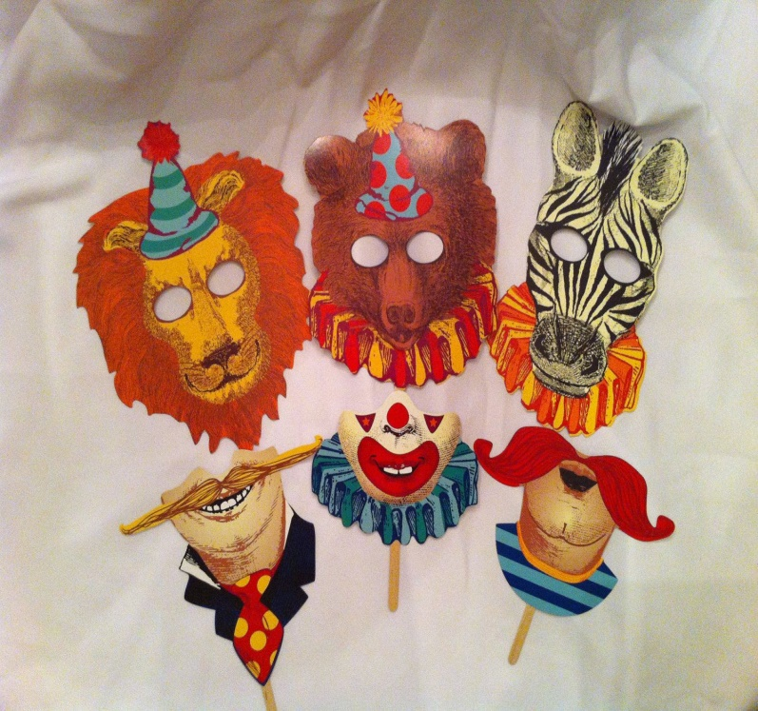
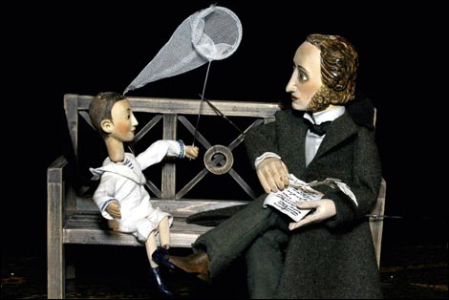
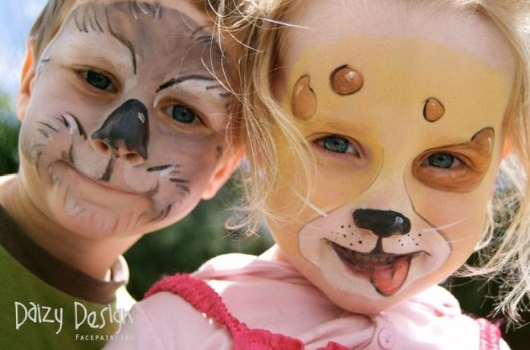
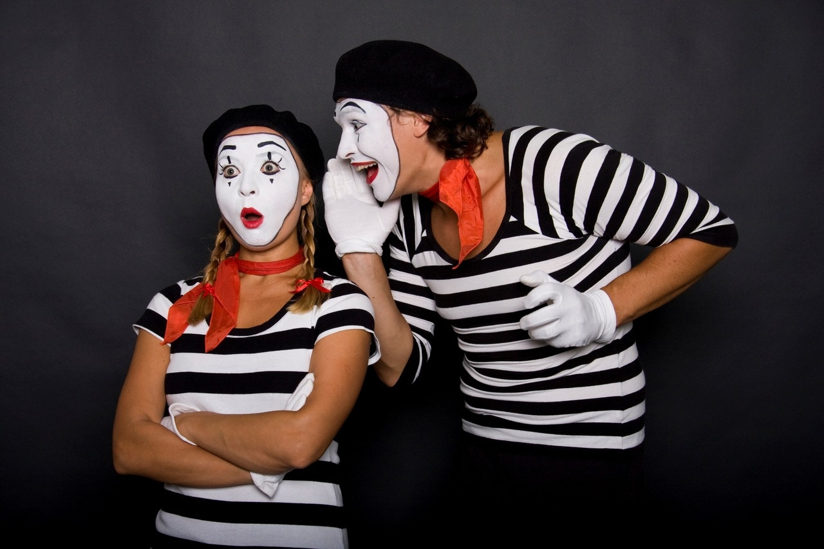
Современные маски
В наше время зрители встречаются с масками в детском театре, в театре кукол, цирке, пантомиме, мультипликации.

Slide 10
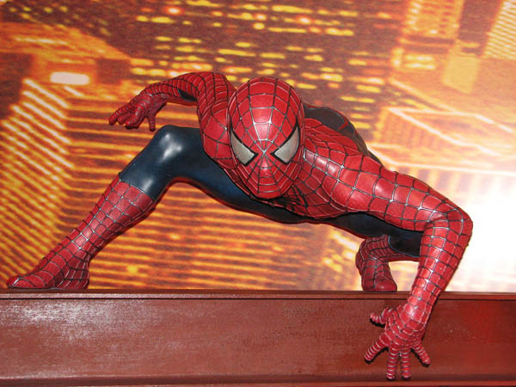
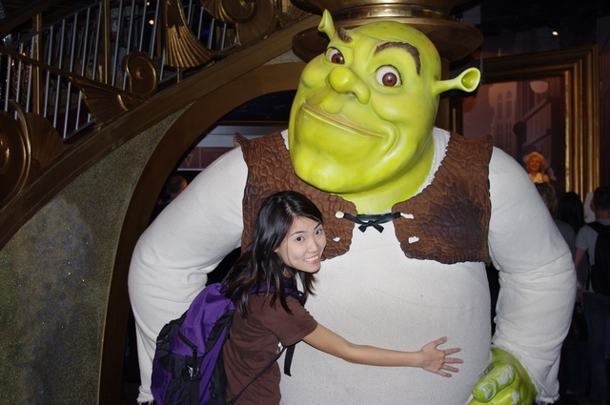
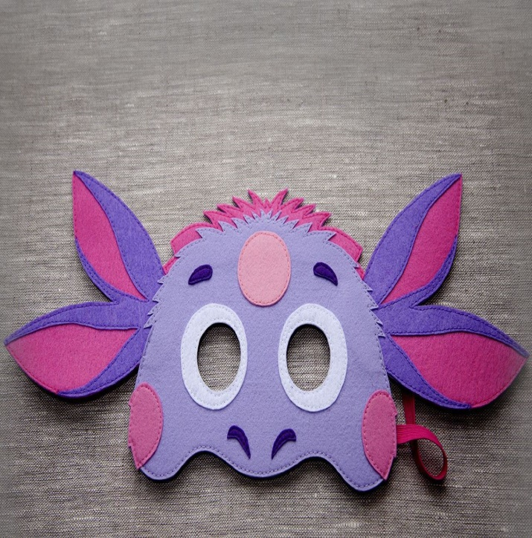

Slide 11
Спасибо за внимание!

